Slide 1
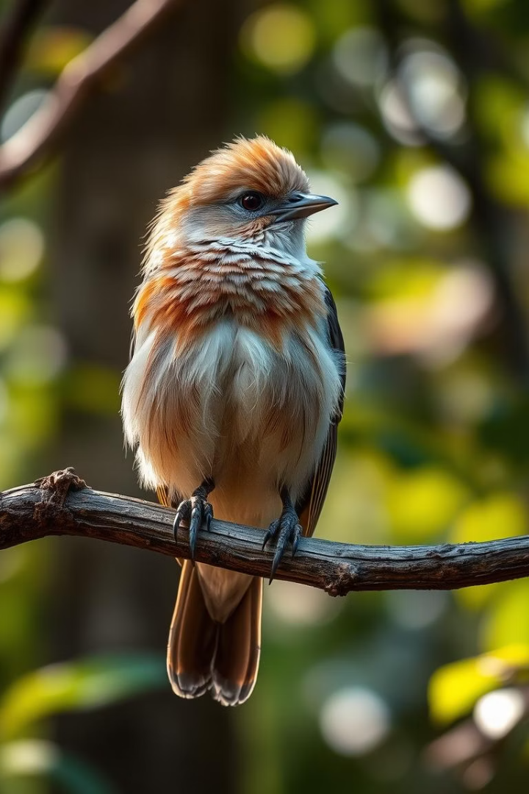
Bird Check – Определитель птиц по звуку
Авторы: Морозов А.С., Рыбаков Д.А., Герасимова К. А.
Дата: 19.05.2025

Slide 2

Цель проекта
Проблема
Решение
Люди слышат птиц, но не могут определить их вид.
Веб-приложение распознаёт птиц по аудиозаписи пения.
Технологии
HTML
CSS
PHP
MySQL

Slide 3




Как это работает?
Загрузка
Пользователь загружает файл с пением птицы.
Анализ
Система обрабатывает звук, выбирая вид.
Результат
Выводится предполагаемый вид и информация.
(Пока только вид)

Slide 4
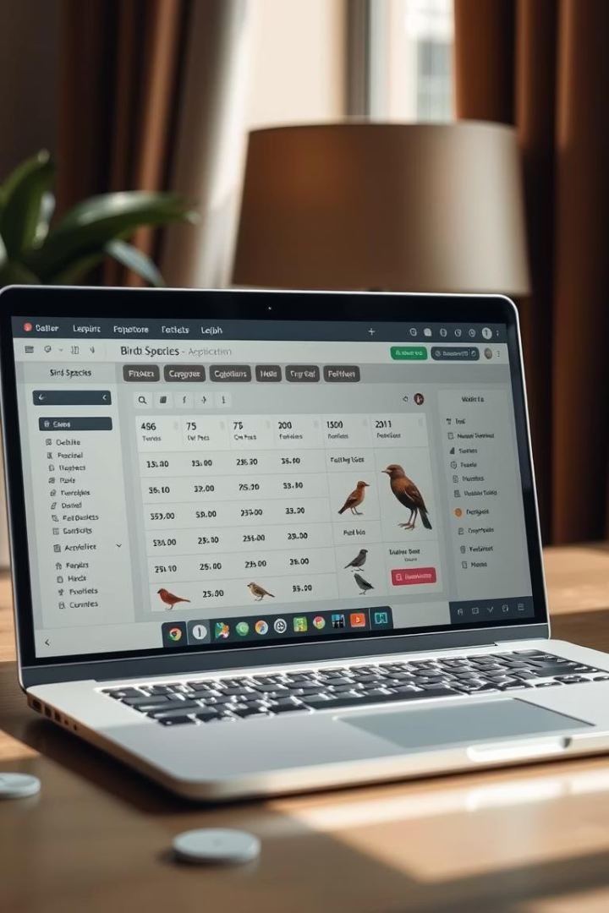
Наша база данных(потенциально)
50+ видов птиц России
100+ записей пения на вид
Данные миграции и среды

Slide 5
Интерфейс приложения
Простой дизайн
Мобильная адаптация
Быстрая обработка
Интуитивно понятный и удобный для всех пользователей.
Полная поддержка смартфонов и планшетов.
Загрузка и анализ аудио без задержек.

Slide 6
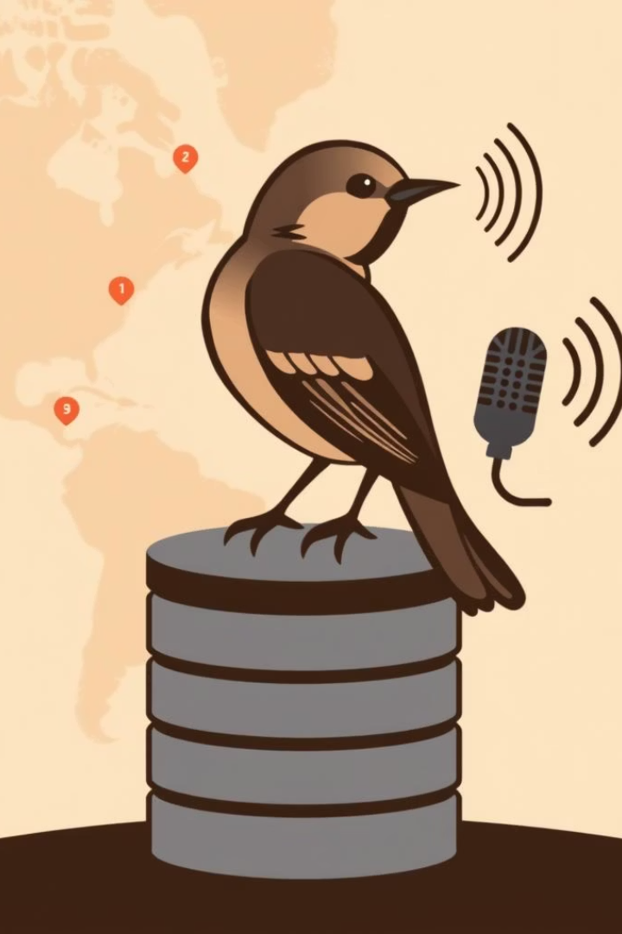



Перспективы развития
Расширение базы
500+ видов птиц в будущем.
Интеграция с картами
Определение локации птиц по геоданным.
Распознавание в реальном времени
Мгновенный анализ звуков в природе.

Slide 7

Приглашаем к сотрудничеству!
Ищем HTML,PHP-специалистов
Принимаем записи от пользователей
Открыты для инвестиций

Slide 8

Спасибо за внимание!
Bird Check: откройте мир птиц для себя!
Ждем ваши вопросы и предложения.
Контакты доступны для связи.

